Slide 1
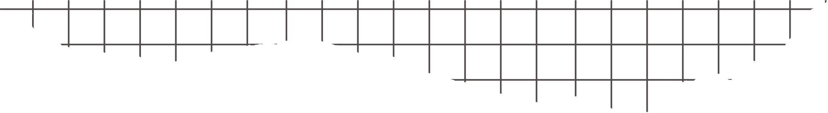





9-7

Slide 2



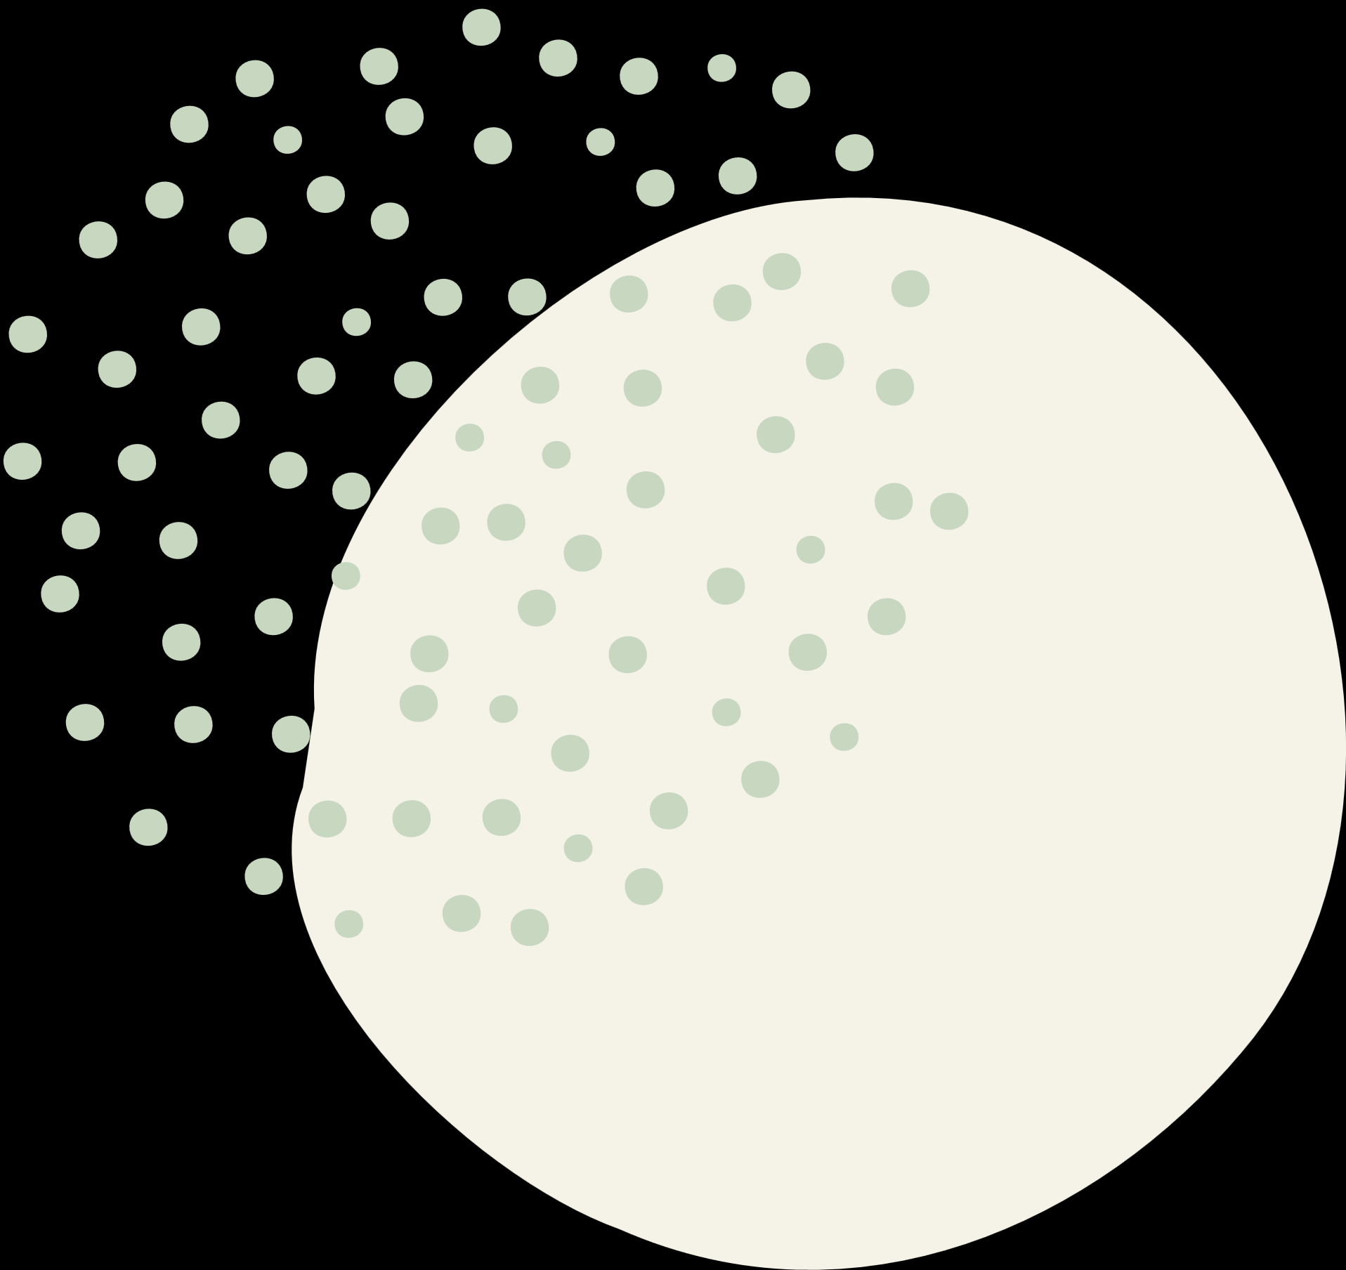



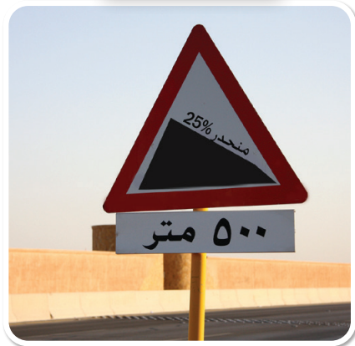
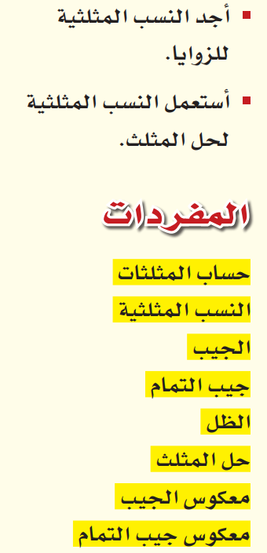
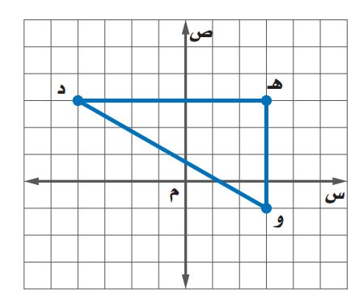
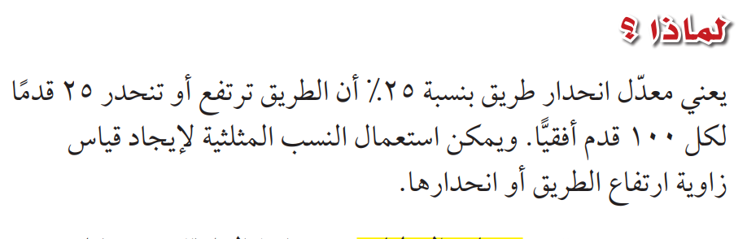
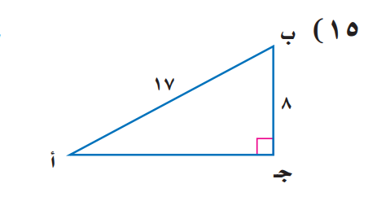

9-7
ص/ 79
ماذا أعرف ؟ | ماذا أريد أن أعرف ؟ | ماذا تعلمت ؟
ما المسافة الأفقية التي طولها 500متر في الطريق المنحدر بنسبة 25 % ؟
أي ضلع يمثل الإرتفاع 25 قدما ؟
مالضلع الذي يجاور الزاوية التي يرتفع عندها الطريق أويهبط ، وأي ضلع يقابل هذه الزاوية ؟
ما النسبة التي ستستعملها لإيجاد قياس الزاوية ؟

Slide 3
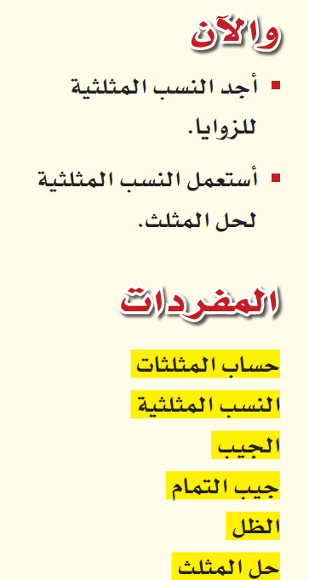
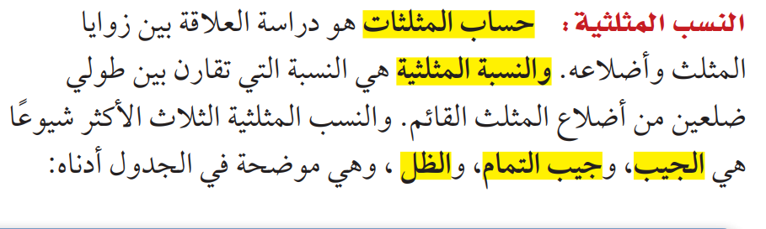

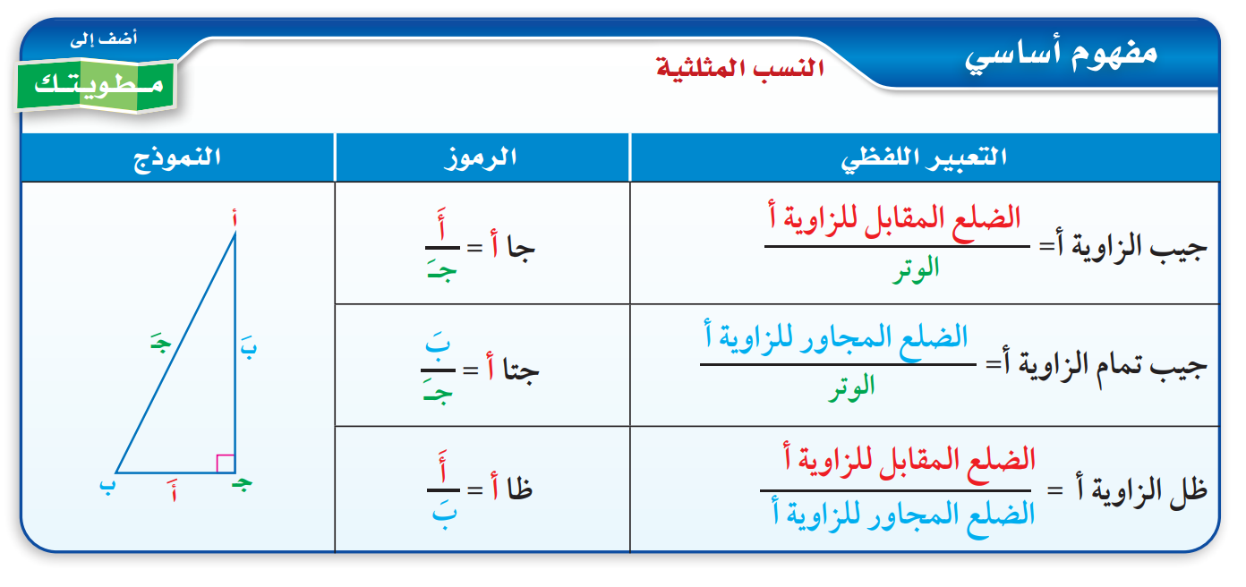

9-7
ص/ 79

Slide 4
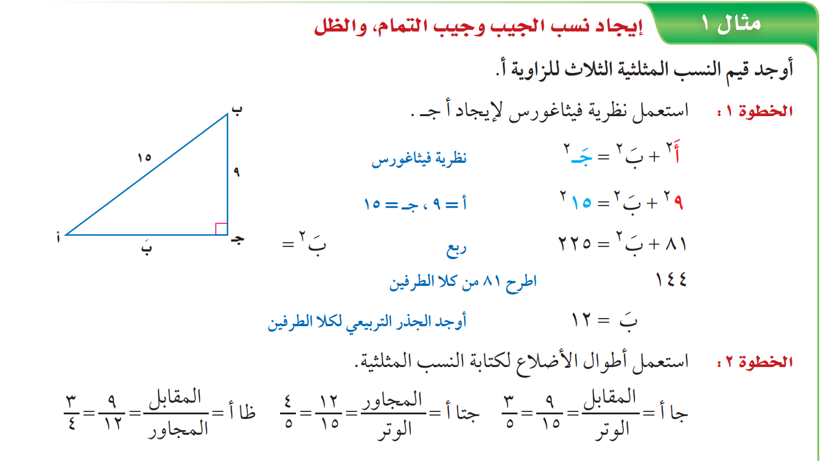
9-7
ص/ 79

Slide 5


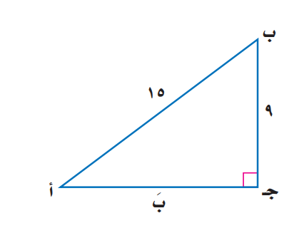
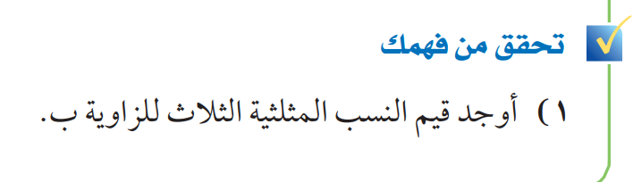

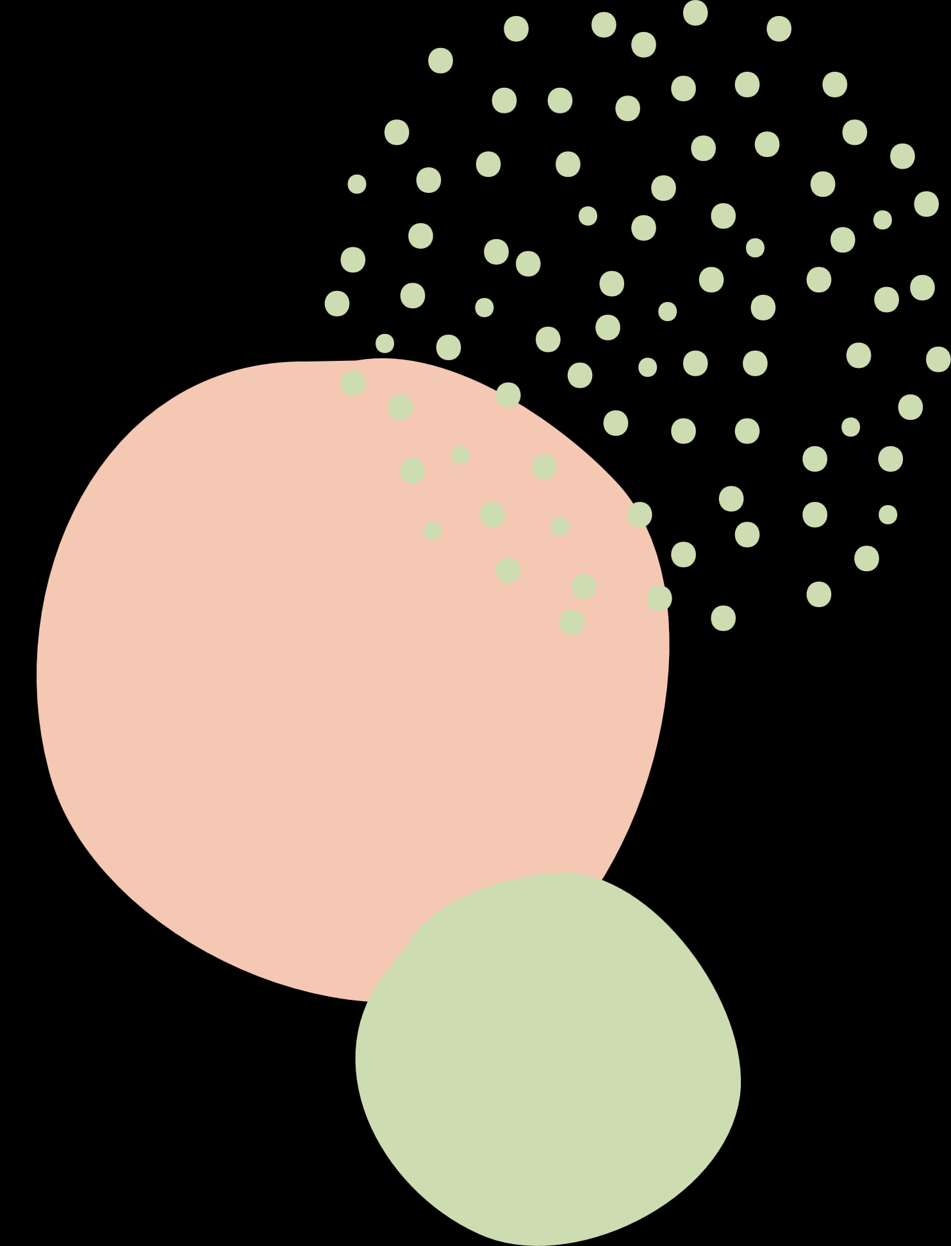
9-7
ص/ 79

Slide 6

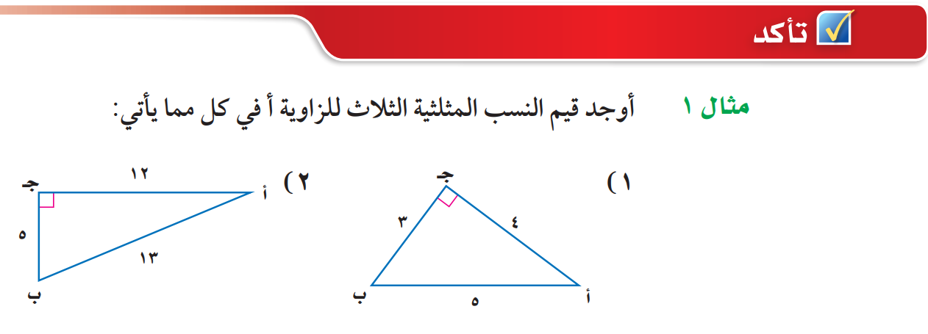

9-7
ص/ 82

Slide 7
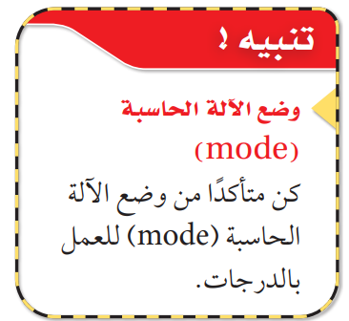



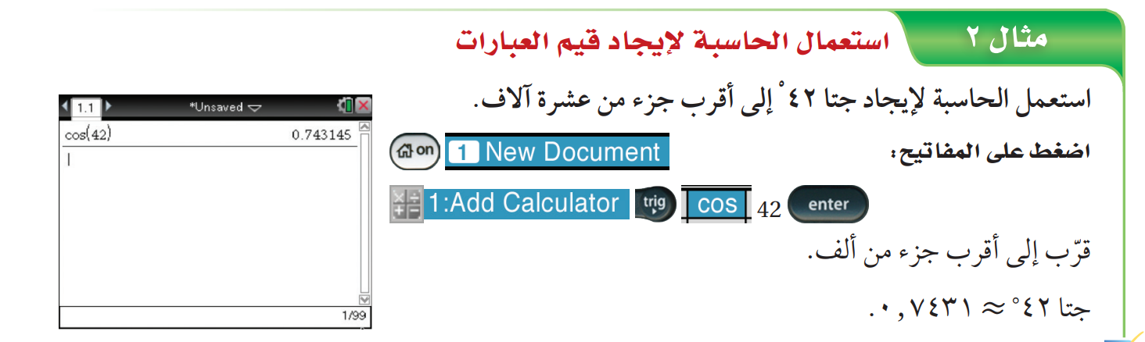

9-7
ص/ 80

Slide 8
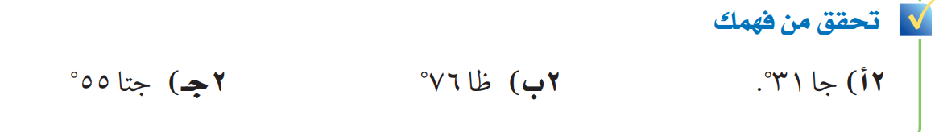
9-7
ص/ 80

Slide 9
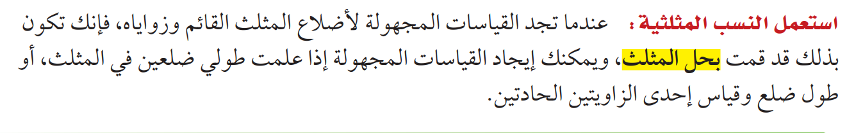
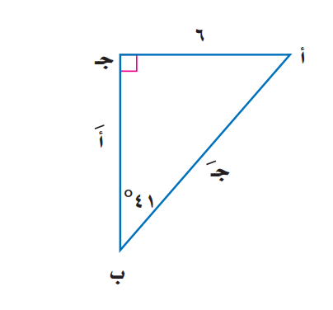


9-7
ص/ 80

Slide 10
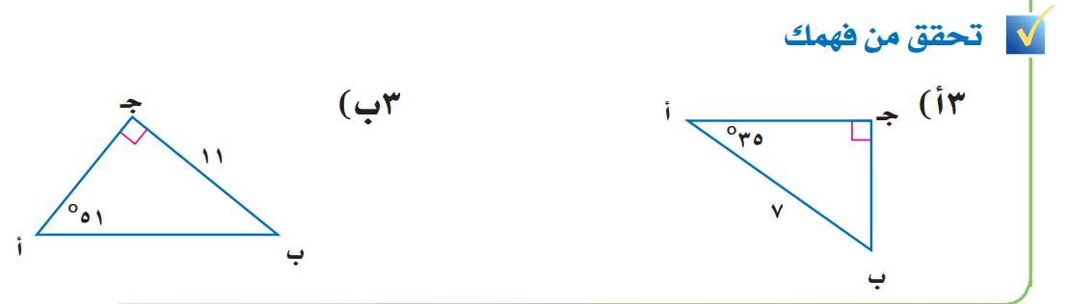
9-7
ص/ 80

Slide 11


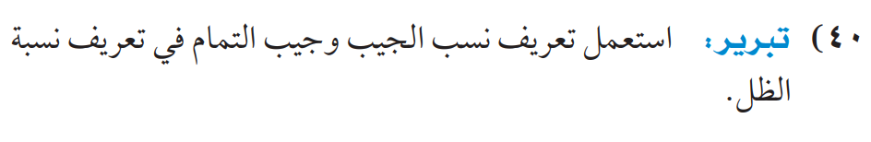
9-7
ص/ 84

Slide 12

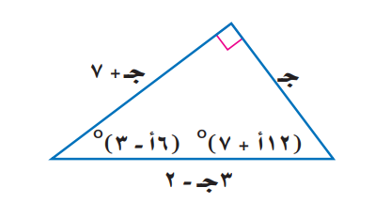
9-7
ص/ 84

Slide 13
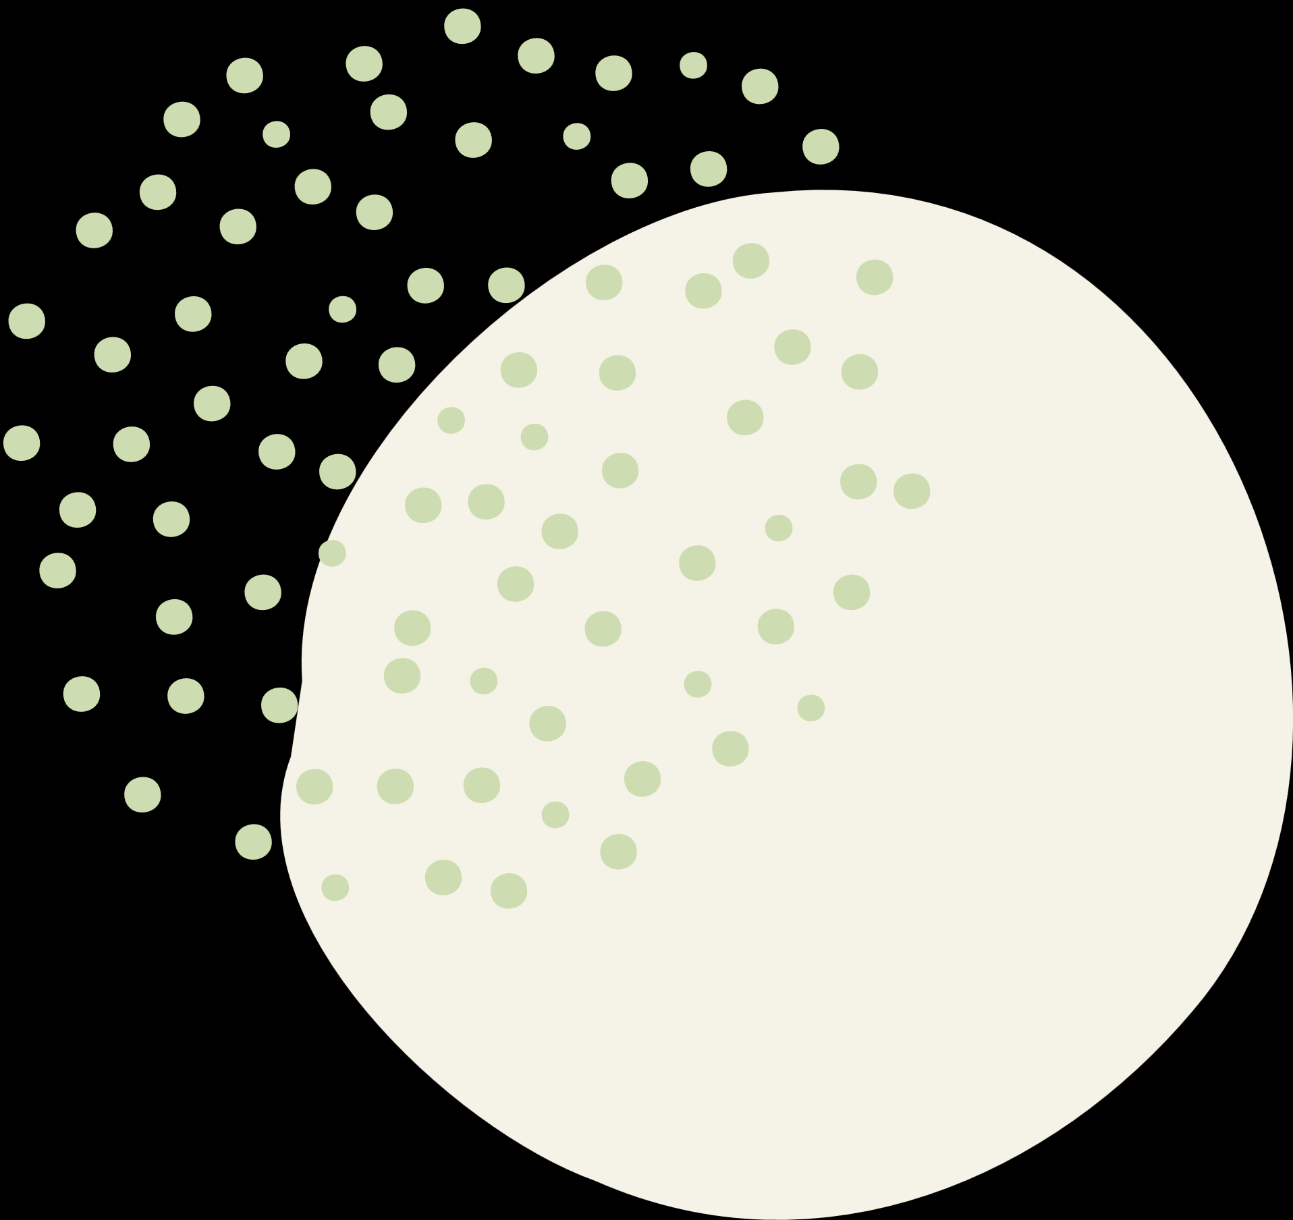
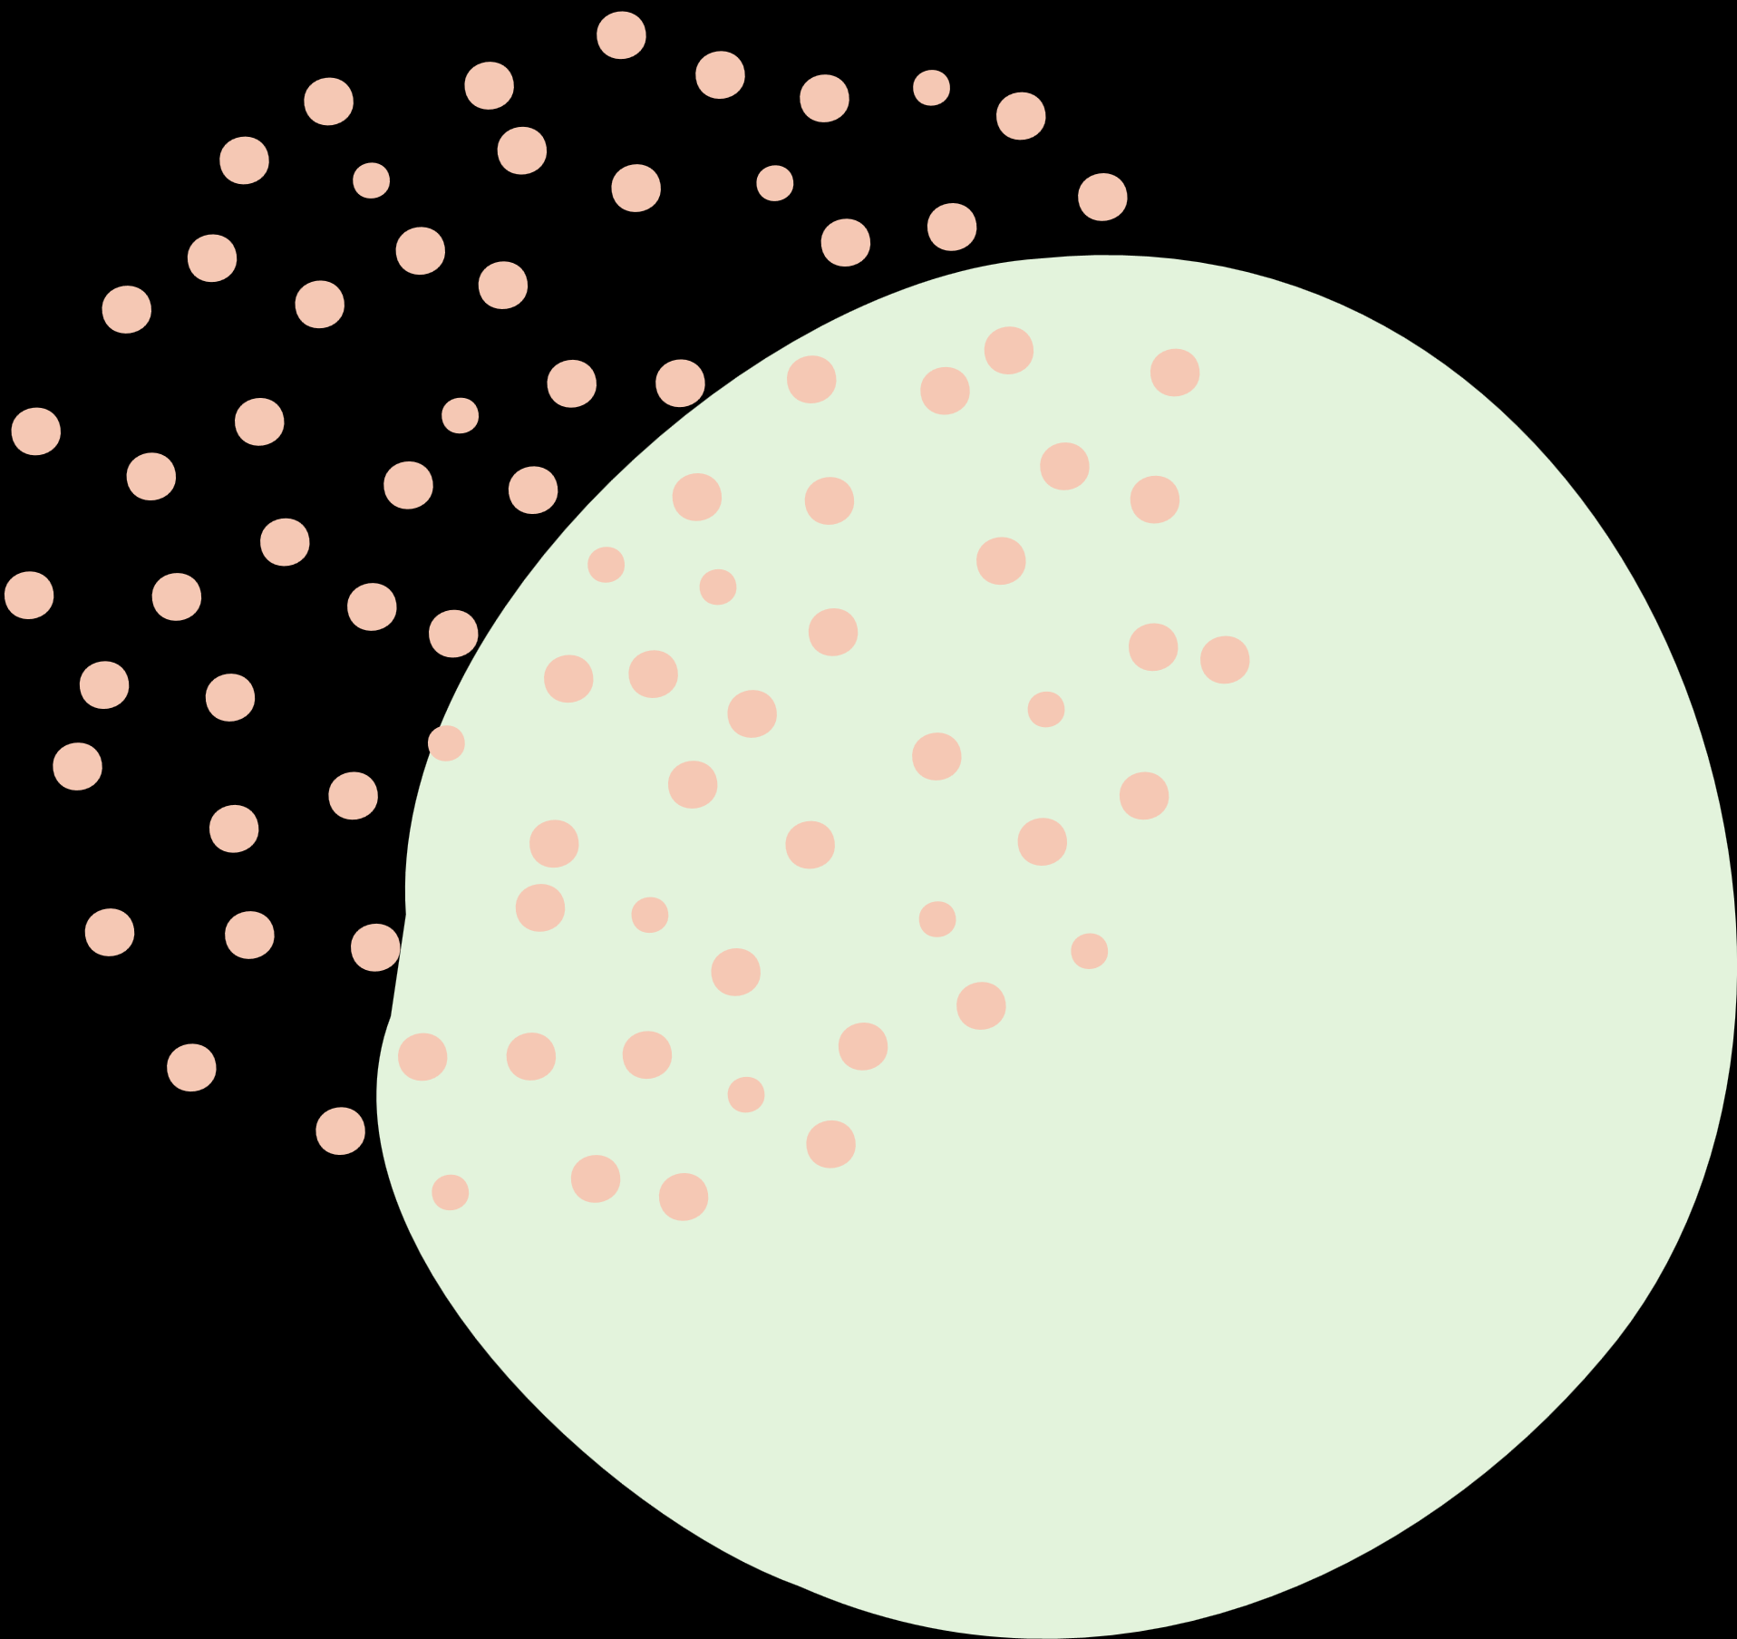



9-7
الواجب :
منصة مدرستي

Slide 14

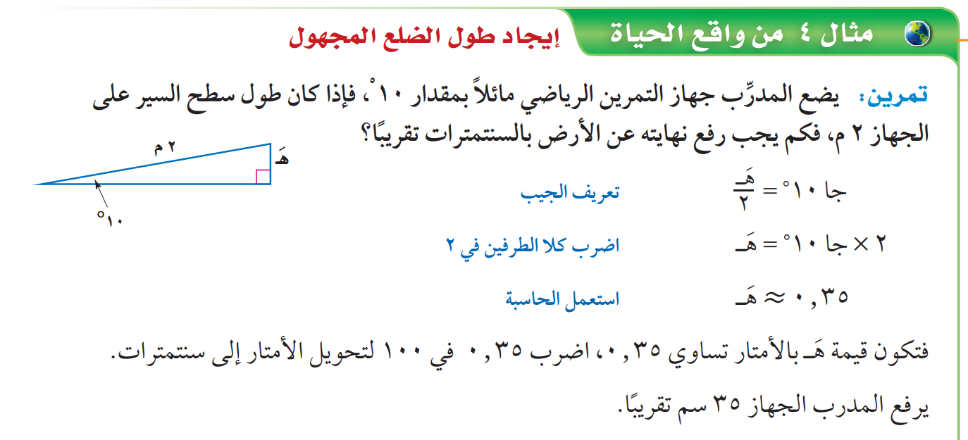


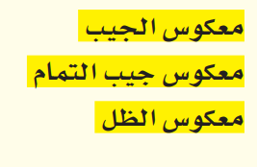
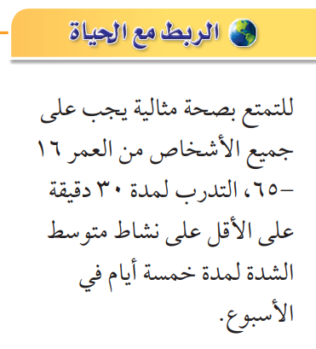
9-7
إيجاد قياس الزاوية المجهولة
ص/ 81

Slide 15
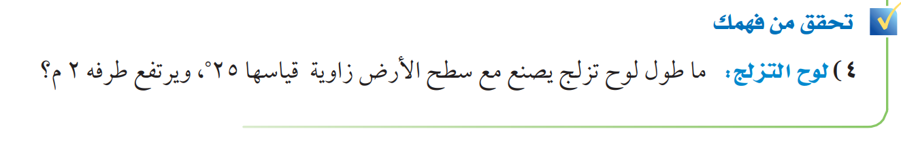
9-7
إيجاد قياس الزاوية المجهولة
ص/ 81

Slide 16
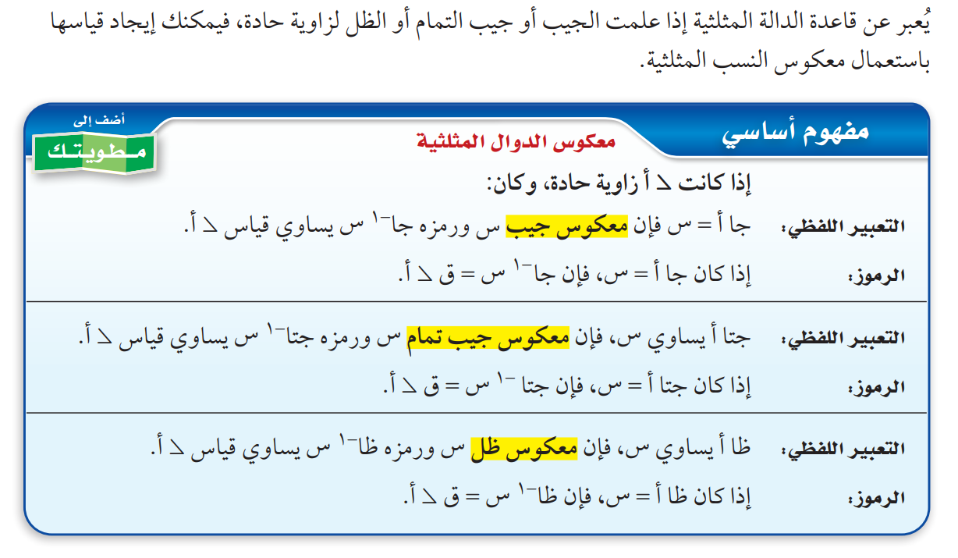
9-7
إيجاد قياس الزاوية المجهولة
ص/ 81

Slide 17
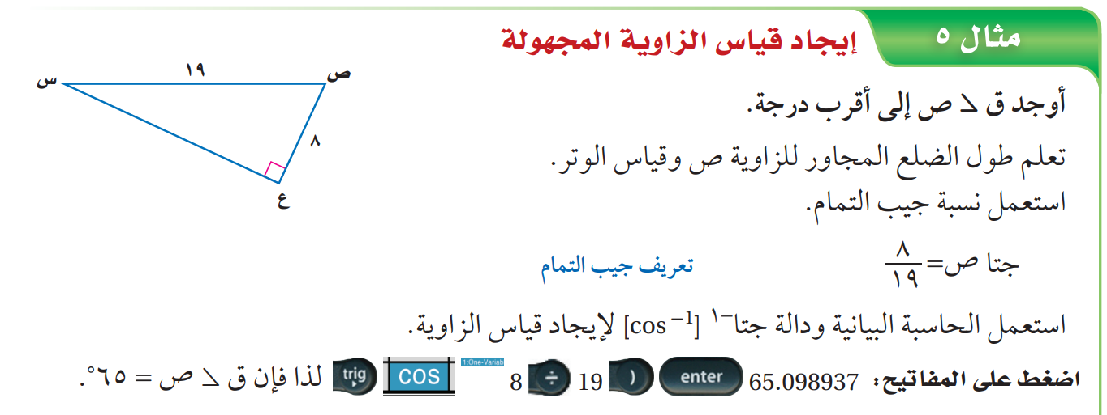
9-7
إيجاد قياس الزاوية المجهولة
ص/ 81

Slide 18
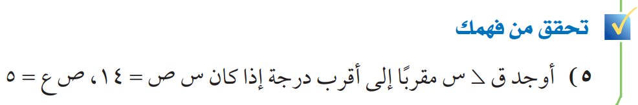
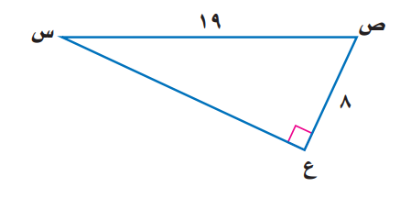
9-7
إيجاد قياس الزاوية المجهولة
ص/ 81

Slide 19


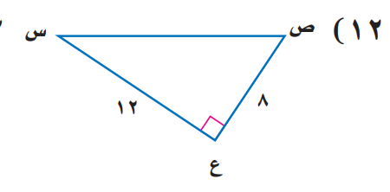
9-7
إيجاد قياس الزاوية المجهولة
ص/ 82

Slide 20

9-7
إيجاد قياس الزاوية المجهولة
ص/ 84

Slide 21
9-7
إيجاد قياس الزاوية المجهولة
الواجب :
منصة مدرستي

